Slide 1
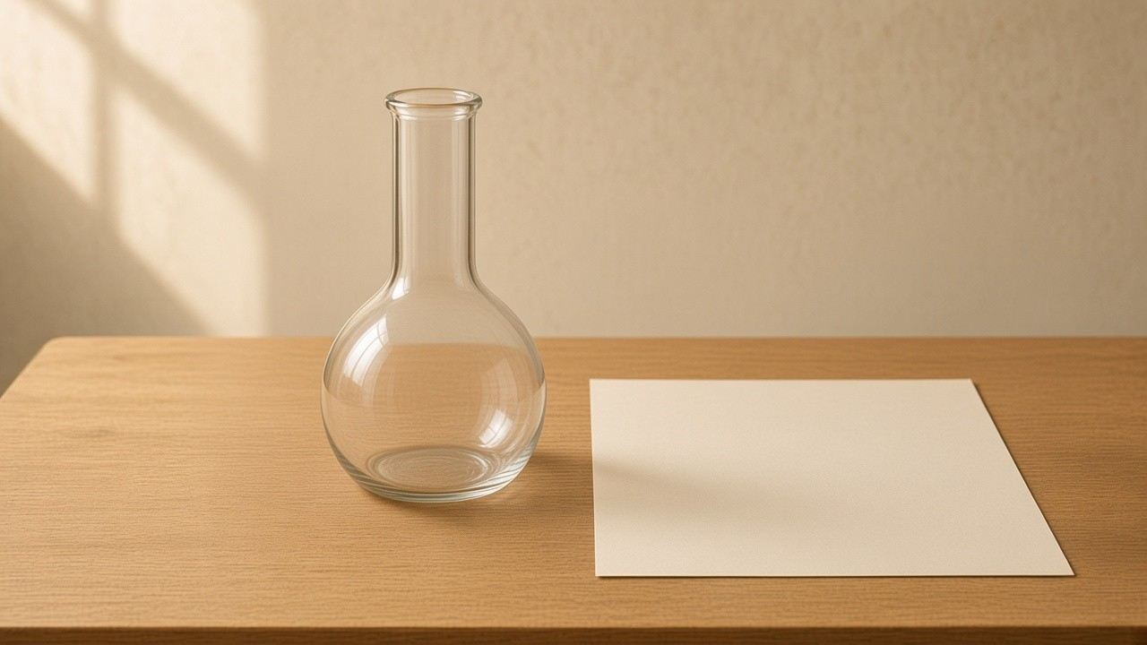
Урок 11
Изобарный процесс
изменения состояния
идеального газа
MediaSchool · Физика 10 · Изобарный процесс
1
Notes:
0–3 мин. Назвать тему целиком. Изохору и лабораторную не обещать как работу этого часа.
[Sources]
Программа № 132, базовый уровень, X класс, тема 1: изобарный процесс внутри предложения про три изопроцесса. Изотерму заново не выводим. Изохору и закон Шарля не открываем. Лабораторная № 2 — следующее занятие. https://adu.by/images/2025/08/12/Fizika-10-11.pdf
УМО 2026/2027: Громыко, Зенькович, Луцевич, Слесарь, Физика 10, 2019. https://adu.by/images/2026/ucebnye-predmety-V-XI/fizika/umo-fizika-2026-2027.docx
T = t + 273 — школьное округление. V₂ = 300 × 400 / 300 = 400 см³. Ошибка Цельсия ≈ 1411 см³.
Безопасность: https://adu.by/images/2025/09/pravila-bezopasnosti-OSO.pdf
Кадры оригинальные, imagegen, 2026-10-02. Графики — линии слайда. Это не сканы и не измерения.
[/Sources]

Slide 2
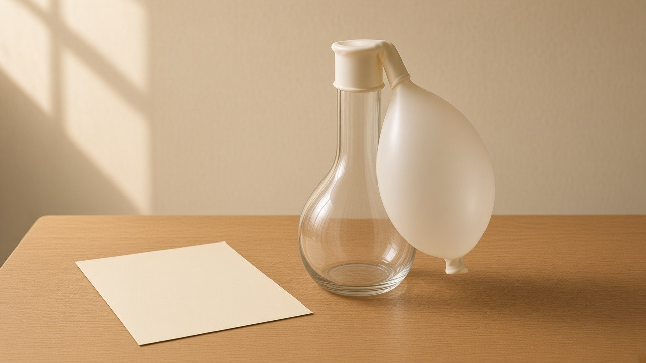
Шарик на колбе
Воздух наружу не выходит.
Шарик может раздуться.
Колбу опустят в тёплую воду.
Что станет с объёмом?
Что станет с давлением?
MediaSchool · Физика 10 · Изобарный процесс
2
Notes:
0–3 мин. Не называть закон. Принять любые бытовые ответы.
[Sources]
Программа № 132, базовый уровень, X класс, тема 1: изобарный процесс внутри предложения про три изопроцесса. Изотерму заново не выводим. Изохору и закон Шарля не открываем. Лабораторная № 2 — следующее занятие. https://adu.by/images/2025/08/12/Fizika-10-11.pdf
УМО 2026/2027: Громыко, Зенькович, Луцевич, Слесарь, Физика 10, 2019. https://adu.by/images/2026/ucebnye-predmety-V-XI/fizika/umo-fizika-2026-2027.docx
T = t + 273 — школьное округление. V₂ = 300 × 400 / 300 = 400 см³. Ошибка Цельсия ≈ 1411 см³.
Безопасность: https://adu.by/images/2025/09/pravila-bezopasnosti-OSO.pdf
Кадры оригинальные, imagegen, 2026-10-02. Графики — линии слайда. Это не сканы и не измерения.
[/Sources]

Slide 3
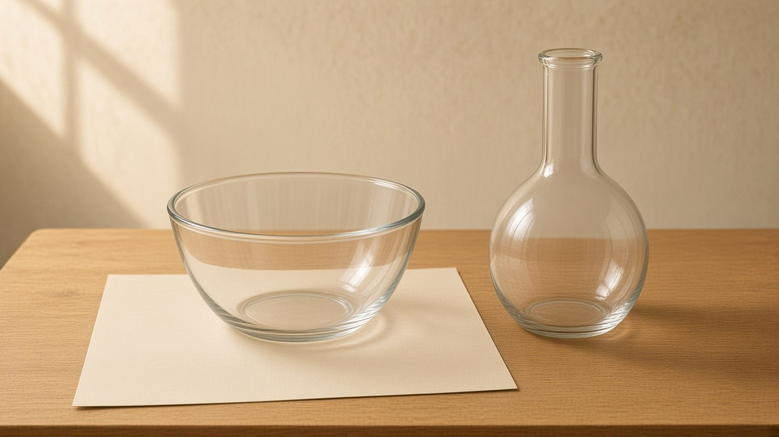
Запишите до опыта
Объём: вырастет или нет?
Давление: что с ним будет?
Масса воздуха та же?
Пока без формулы.
Экран можно погасить.
MediaSchool · Физика 10 · Изобарный процесс
3
Notes:
3–7 мин. Прогноз в тетради. Не подтверждать, пока не увидят колбу.
[Sources]
Программа № 132, базовый уровень, X класс, тема 1: изобарный процесс внутри предложения про три изопроцесса. Изотерму заново не выводим. Изохору и закон Шарля не открываем. Лабораторная № 2 — следующее занятие. https://adu.by/images/2025/08/12/Fizika-10-11.pdf
УМО 2026/2027: Громыко, Зенькович, Луцевич, Слесарь, Физика 10, 2019. https://adu.by/images/2026/ucebnye-predmety-V-XI/fizika/umo-fizika-2026-2027.docx
T = t + 273 — школьное округление. V₂ = 300 × 400 / 300 = 400 см³. Ошибка Цельсия ≈ 1411 см³.
Безопасность: https://adu.by/images/2025/09/pravila-bezopasnosti-OSO.pdf
Кадры оригинальные, imagegen, 2026-10-02. Графики — линии слайда. Это не сканы и не измерения.
[/Sources]

Slide 4
Смотрим живую колбу
Смотрим опыт, не фото.
Шарик округлился или нет?
Объём вырос или нет?
Фотография ничего не меряет.
Серию точек снимут позже.
MediaSchool · Физика 10 · Изобарный процесс
4
Notes:
7–14 мин. Вода, которую терпит рука, даёт лишь несколько процентов объёма: шарик чуть округляется, шара не обещать. Кипяток и горелка не нужны. Нет колбы — сказать прямо. Кадр — посуда до погружения, не результат.
[Sources]
Программа № 132, базовый уровень, X класс, тема 1: изобарный процесс внутри предложения про три изопроцесса. Изотерму заново не выводим. Изохору и закон Шарля не открываем. Лабораторная № 2 — следующее занятие. https://adu.by/images/2025/08/12/Fizika-10-11.pdf
УМО 2026/2027: Громыко, Зенькович, Луцевич, Слесарь, Физика 10, 2019. https://adu.by/images/2026/ucebnye-predmety-V-XI/fizika/umo-fizika-2026-2027.docx
T = t + 273 — школьное округление. V₂ = 300 × 400 / 300 = 400 см³. Ошибка Цельсия ≈ 1411 см³.
Безопасность: https://adu.by/images/2025/09/pravila-bezopasnosti-OSO.pdf
Кадры оригинальные, imagegen, 2026-10-02. Графики — линии слайда. Это не сканы и не измерения.
[/Sources]

Slide 5
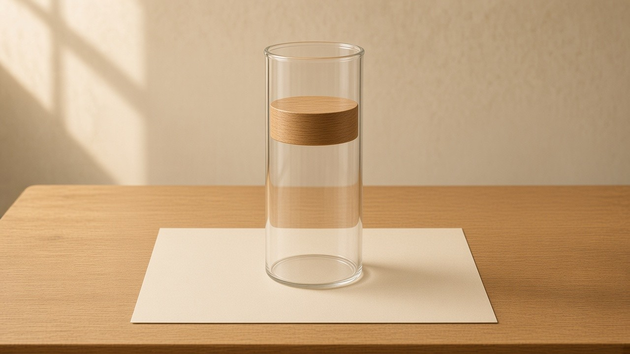
Давление почти то же
Поршень лёгкий и едет.
Снаружи давит воздух комнаты.
Газ его не пережимает.
Давление почти постоянно.
Это и есть условие.
MediaSchool · Физика 10 · Изобарный процесс
5
Notes:
7–14 мин. Трение делает равенство приближённым. Не писать p/T.
[Sources]
Программа № 132, базовый уровень, X класс, тема 1: изобарный процесс внутри предложения про три изопроцесса. Изотерму заново не выводим. Изохору и закон Шарля не открываем. Лабораторная № 2 — следующее занятие. https://adu.by/images/2025/08/12/Fizika-10-11.pdf
УМО 2026/2027: Громыко, Зенькович, Луцевич, Слесарь, Физика 10, 2019. https://adu.by/images/2026/ucebnye-predmety-V-XI/fizika/umo-fizika-2026-2027.docx
T = t + 273 — школьное округление. V₂ = 300 × 400 / 300 = 400 см³. Ошибка Цельсия ≈ 1411 см³.
Безопасность: https://adu.by/images/2025/09/pravila-bezopasnosti-OSO.pdf
Кадры оригинальные, imagegen, 2026-10-02. Графики — линии слайда. Это не сканы и не измерения.
[/Sources]

Slide 6
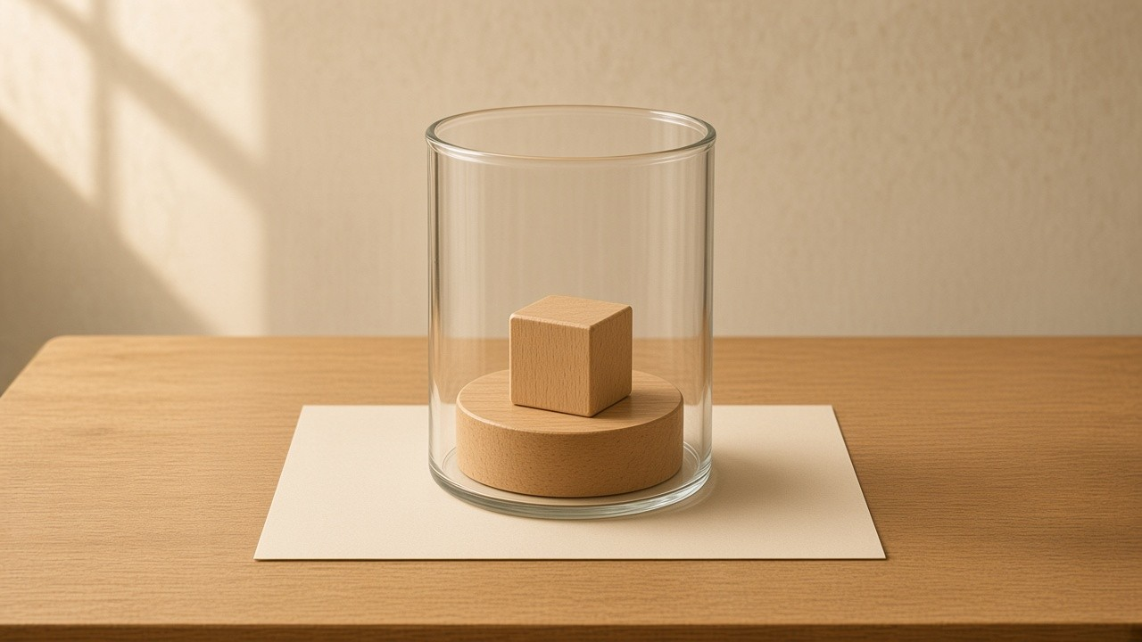
Масса не уходит
Поршень воздух не выпускает.
Открытая банка массу теряет.
Кубик — постоянная сила.
Заклинивший поршень
уже другой процесс.
MediaSchool · Физика 10 · Изобарный процесс
6
Notes:
7–14 мин. Наглухо закрытую колбу не греть: стекло может не выдержать. Формулу изохоры не писать.
[Sources]
Программа № 132, базовый уровень, X класс, тема 1: изобарный процесс внутри предложения про три изопроцесса. Изотерму заново не выводим. Изохору и закон Шарля не открываем. Лабораторная № 2 — следующее занятие. https://adu.by/images/2025/08/12/Fizika-10-11.pdf
УМО 2026/2027: Громыко, Зенькович, Луцевич, Слесарь, Физика 10, 2019. https://adu.by/images/2026/ucebnye-predmety-V-XI/fizika/umo-fizika-2026-2027.docx
T = t + 273 — школьное округление. V₂ = 300 × 400 / 300 = 400 см³. Ошибка Цельсия ≈ 1411 см³.
Безопасность: https://adu.by/images/2025/09/pravila-bezopasnosti-OSO.pdf
Кадры оригинальные, imagegen, 2026-10-02. Графики — линии слайда. Это не сканы и не измерения.
[/Sources]

Slide 7
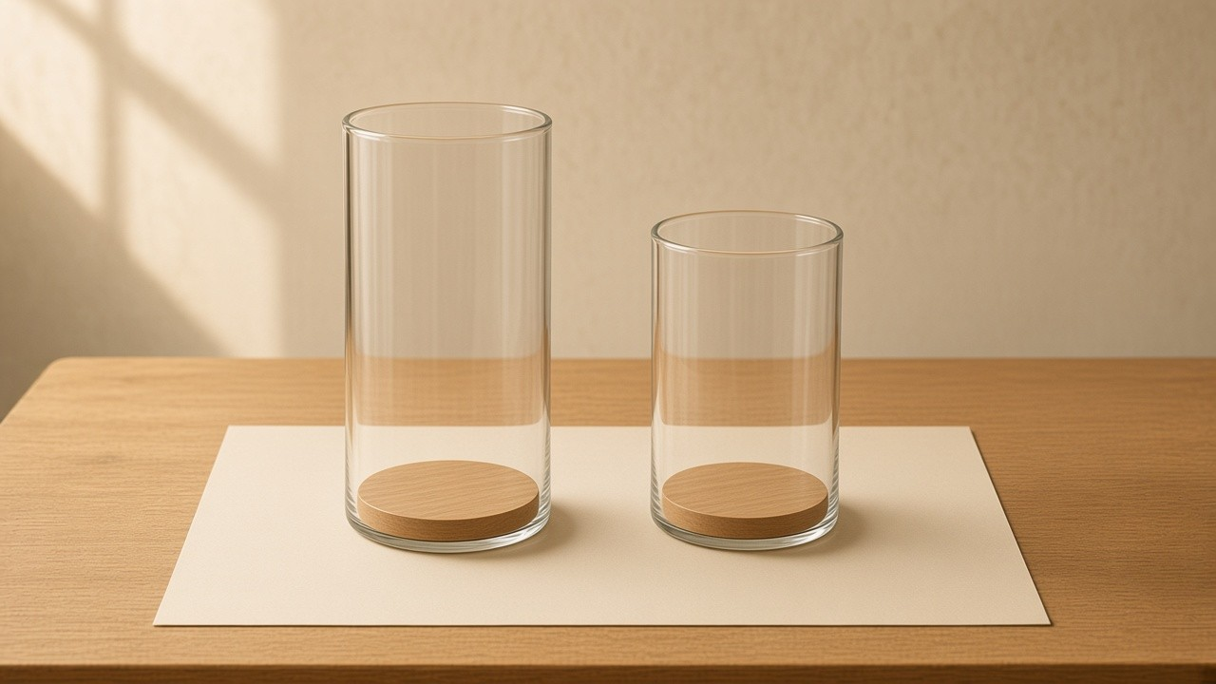
Изобарный процесс
p = const.
Масса газа постоянна.
Меняются V и T.
Идеальный газ — модель
сухого воздуха кабинета.
MediaSchool · Физика 10 · Изобарный процесс
7
Notes:
14–22 мин. Идеальный газ уже введён. Пар и жидкость в пример не брать.
[Sources]
Программа № 132, базовый уровень, X класс, тема 1: изобарный процесс внутри предложения про три изопроцесса. Изотерму заново не выводим. Изохору и закон Шарля не открываем. Лабораторная № 2 — следующее занятие. https://adu.by/images/2025/08/12/Fizika-10-11.pdf
УМО 2026/2027: Громыко, Зенькович, Луцевич, Слесарь, Физика 10, 2019. https://adu.by/images/2026/ucebnye-predmety-V-XI/fizika/umo-fizika-2026-2027.docx
T = t + 273 — школьное округление. V₂ = 300 × 400 / 300 = 400 см³. Ошибка Цельсия ≈ 1411 см³.
Безопасность: https://adu.by/images/2025/09/pravila-bezopasnosti-OSO.pdf
Кадры оригинальные, imagegen, 2026-10-02. Графики — линии слайда. Это не сканы и не измерения.
[/Sources]

Slide 8

Закон Гей-Люссака
V₁ / T₁ = V₂ / T₂.
Или V / T = const.
T — кельвины.
T = t + 273.
273 — школьное округление.
MediaSchool · Физика 10 · Изобарный процесс
8
Notes:
14–22 мин. Все символы назвать: V объём, T абсолютная температура, t по Цельсию.
[Sources]
Программа № 132, базовый уровень, X класс, тема 1: изобарный процесс внутри предложения про три изопроцесса. Изотерму заново не выводим. Изохору и закон Шарля не открываем. Лабораторная № 2 — следующее занятие. https://adu.by/images/2025/08/12/Fizika-10-11.pdf
УМО 2026/2027: Громыко, Зенькович, Луцевич, Слесарь, Физика 10, 2019. https://adu.by/images/2026/ucebnye-predmety-V-XI/fizika/umo-fizika-2026-2027.docx
T = t + 273 — школьное округление. V₂ = 300 × 400 / 300 = 400 см³. Ошибка Цельсия ≈ 1411 см³.
Безопасность: https://adu.by/images/2025/09/pravila-bezopasnosti-OSO.pdf
Кадры оригинальные, imagegen, 2026-10-02. Графики — линии слайда. Это не сканы и не измерения.
[/Sources]

Slide 9
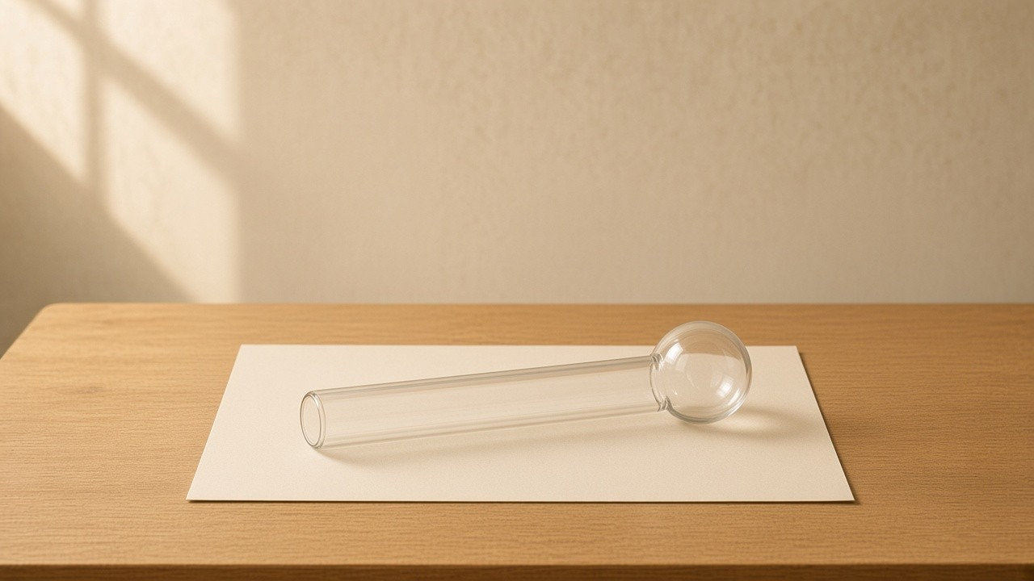
Не градусы Цельсия
27 °C — это 300 K.
На 0 °C объём не ноль.
Через Цельсий:
V = V₀ (1 + t/273).
V₀ — объём при 0 °C.
MediaSchool · Физика 10 · Изобарный процесс
9
Notes:
14–22 мин. V₀ не объём при абсолютном нуле. Шкалу на фото не читать: её нет.
[Sources]
Программа № 132, базовый уровень, X класс, тема 1: изобарный процесс внутри предложения про три изопроцесса. Изотерму заново не выводим. Изохору и закон Шарля не открываем. Лабораторная № 2 — следующее занятие. https://adu.by/images/2025/08/12/Fizika-10-11.pdf
УМО 2026/2027: Громыко, Зенькович, Луцевич, Слесарь, Физика 10, 2019. https://adu.by/images/2026/ucebnye-predmety-V-XI/fizika/umo-fizika-2026-2027.docx
T = t + 273 — школьное округление. V₂ = 300 × 400 / 300 = 400 см³. Ошибка Цельсия ≈ 1411 см³.
Безопасность: https://adu.by/images/2025/09/pravila-bezopasnosti-OSO.pdf
Кадры оригинальные, imagegen, 2026-10-02. Графики — линии слайда. Это не сканы и не измерения.
[/Sources]

Slide 10

Частный случай
Уже знаем: pV = νRT.
p и ν не меняются.
Тогда V / T = νR / p.
R считать не нужно.
Достаточно двух состояний.
MediaSchool · Физика 10 · Изобарный процесс
10
Notes:
22–27 мин. Уравнение состояния не выводить заново. Изотерму не перерешивать.
[Sources]
Программа № 132, базовый уровень, X класс, тема 1: изобарный процесс внутри предложения про три изопроцесса. Изотерму заново не выводим. Изохору и закон Шарля не открываем. Лабораторная № 2 — следующее занятие. https://adu.by/images/2025/08/12/Fizika-10-11.pdf
УМО 2026/2027: Громыко, Зенькович, Луцевич, Слесарь, Физика 10, 2019. https://adu.by/images/2026/ucebnye-predmety-V-XI/fizika/umo-fizika-2026-2027.docx
T = t + 273 — школьное округление. V₂ = 300 × 400 / 300 = 400 см³. Ошибка Цельсия ≈ 1411 см³.
Безопасность: https://adu.by/images/2025/09/pravila-bezopasnosti-OSO.pdf
Кадры оригинальные, imagegen, 2026-10-02. Графики — линии слайда. Это не сканы и не измерения.
[/Sources]

Slide 11
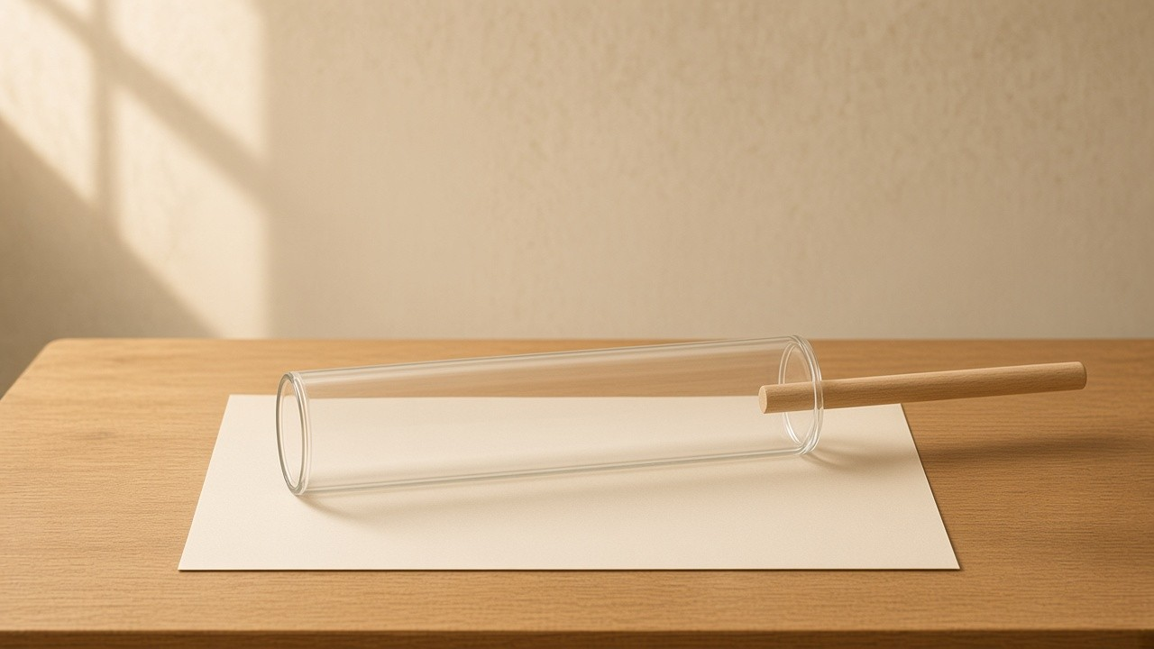
Посчитайте сами
p и масса постоянны.
V₁ = 300 см³.
t₁ = 27 °C.
t₂ = 127 °C.
Найдите V₂. Ответа нет.
MediaSchool · Физика 10 · Изобарный процесс
11
Notes:
27–36 мин. Ключ закрыт. Ходить не обязательно: смотреть, перевели ли в кельвины.
[Sources]
Программа № 132, базовый уровень, X класс, тема 1: изобарный процесс внутри предложения про три изопроцесса. Изотерму заново не выводим. Изохору и закон Шарля не открываем. Лабораторная № 2 — следующее занятие. https://adu.by/images/2025/08/12/Fizika-10-11.pdf
УМО 2026/2027: Громыко, Зенькович, Луцевич, Слесарь, Физика 10, 2019. https://adu.by/images/2026/ucebnye-predmety-V-XI/fizika/umo-fizika-2026-2027.docx
T = t + 273 — школьное округление. V₂ = 300 × 400 / 300 = 400 см³. Ошибка Цельсия ≈ 1411 см³.
Безопасность: https://adu.by/images/2025/09/pravila-bezopasnosti-OSO.pdf
Кадры оригинальные, imagegen, 2026-10-02. Графики — линии слайда. Это не сканы и не измерения.
[/Sources]

Slide 12
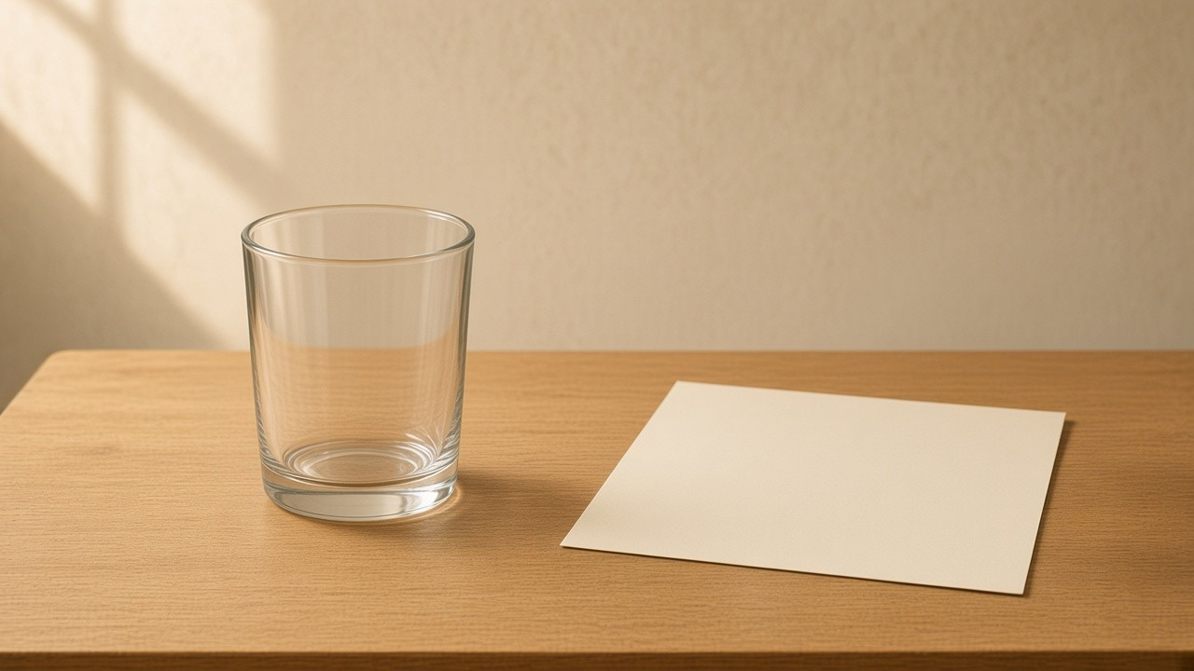
Разбор
T₁ = 300 K, T₂ = 400 K.
V₂ = 300 × 400 / 300.
V₂ = 400 см³.
Объём вырос в 4/3 раза.
Через °C вышло бы ≈ 1411 см³.
MediaSchool · Физика 10 · Изобарный процесс
12
Notes:
27–36 мин. Открывать после записи. 300 × 127 / 27 ≈ 1411 см³ — отвергнуть.
[Sources]
Программа № 132, базовый уровень, X класс, тема 1: изобарный процесс внутри предложения про три изопроцесса. Изотерму заново не выводим. Изохору и закон Шарля не открываем. Лабораторная № 2 — следующее занятие. https://adu.by/images/2025/08/12/Fizika-10-11.pdf
УМО 2026/2027: Громыко, Зенькович, Луцевич, Слесарь, Физика 10, 2019. https://adu.by/images/2026/ucebnye-predmety-V-XI/fizika/umo-fizika-2026-2027.docx
T = t + 273 — школьное округление. V₂ = 300 × 400 / 300 = 400 см³. Ошибка Цельсия ≈ 1411 см³.
Безопасность: https://adu.by/images/2025/09/pravila-bezopasnosti-OSO.pdf
Кадры оригинальные, imagegen, 2026-10-02. Графики — линии слайда. Это не сканы и не измерения.
[/Sources]

Slide 13
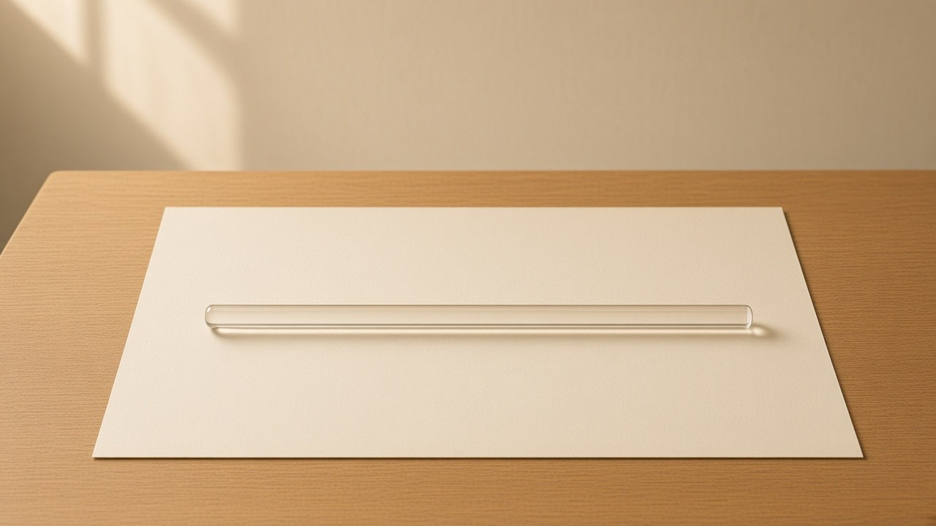
Изобара на V–T
T только в кельвинах.
Прямая идёт через ноль.
Точки: 300 K и 400 K.
По °C ноль не пересекает.
V
400
300
0
T
300
400
MediaSchool · Физика 10 · Изобарный процесс
13
Notes:
36–42 мин. График рисует слайд, не фотография. Абсолютный нуль — граница модели, газ сжижается раньше.
[Sources]
Программа № 132, базовый уровень, X класс, тема 1: изобарный процесс внутри предложения про три изопроцесса. Изотерму заново не выводим. Изохору и закон Шарля не открываем. Лабораторная № 2 — следующее занятие. https://adu.by/images/2025/08/12/Fizika-10-11.pdf
УМО 2026/2027: Громыко, Зенькович, Луцевич, Слесарь, Физика 10, 2019. https://adu.by/images/2026/ucebnye-predmety-V-XI/fizika/umo-fizika-2026-2027.docx
T = t + 273 — школьное округление. V₂ = 300 × 400 / 300 = 400 см³. Ошибка Цельсия ≈ 1411 см³.
Безопасность: https://adu.by/images/2025/09/pravila-bezopasnosti-OSO.pdf
Кадры оригинальные, imagegen, 2026-10-02. Графики — линии слайда. Это не сканы и не измерения.
[/Sources]

Slide 14
Те же состояния, другие оси
На p–V и p–T давление — горизонталь.
Объём и температура меняются.
Линию постоянного объёма не строим.
p
p
V₁
V₂
V
T₁
T₂
T
MediaSchool · Физика 10 · Изобарный процесс
14
Notes:
36–42 мин. Изотерму не выводить. Закон Шарля не записывать.
[Sources]
Программа № 132, базовый уровень, X класс, тема 1: изобарный процесс внутри предложения про три изопроцесса. Изотерму заново не выводим. Изохору и закон Шарля не открываем. Лабораторная № 2 — следующее занятие. https://adu.by/images/2025/08/12/Fizika-10-11.pdf
УМО 2026/2027: Громыко, Зенькович, Луцевич, Слесарь, Физика 10, 2019. https://adu.by/images/2026/ucebnye-predmety-V-XI/fizika/umo-fizika-2026-2027.docx
T = t + 273 — школьное округление. V₂ = 300 × 400 / 300 = 400 см³. Ошибка Цельсия ≈ 1411 см³.
Безопасность: https://adu.by/images/2025/09/pravila-bezopasnosti-OSO.pdf
Кадры оригинальные, imagegen, 2026-10-02. Графики — линии слайда. Это не сканы и не измерения.
[/Sources]

Slide 15
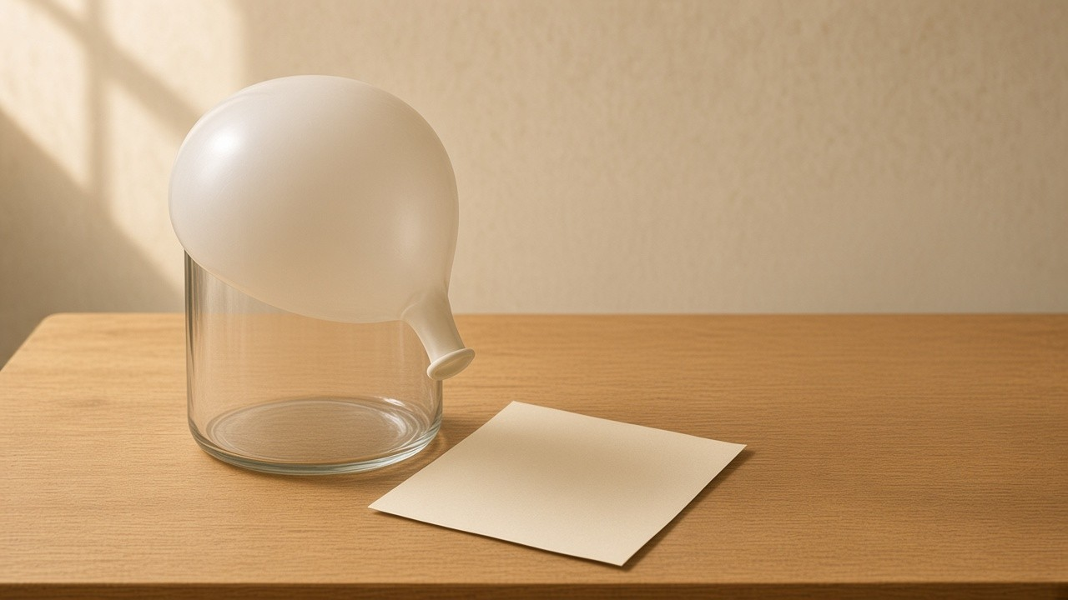
Выход и дом
Почему в отношение не ставят 27?
Дома: банка и шарик.
Вода тёплая, из-под крана.
Без плиты и без телефона.
Или 400 см³, 7 °C → 77 °C.
MediaSchool · Физика 10 · Изобарный процесс
15
Notes:
42–45 мин. Выход устно или одной строкой. Домашняя вторая температура — 77 °C, ответ 500 см³ не называть. Кипяток запрещён. Лабораторный отчёт сегодня не задавать.
[Sources]
Программа № 132, базовый уровень, X класс, тема 1: изобарный процесс внутри предложения про три изопроцесса. Изотерму заново не выводим. Изохору и закон Шарля не открываем. Лабораторная № 2 — следующее занятие. https://adu.by/images/2025/08/12/Fizika-10-11.pdf
УМО 2026/2027: Громыко, Зенькович, Луцевич, Слесарь, Физика 10, 2019. https://adu.by/images/2026/ucebnye-predmety-V-XI/fizika/umo-fizika-2026-2027.docx
T = t + 273 — школьное округление. V₂ = 300 × 400 / 300 = 400 см³. Ошибка Цельсия ≈ 1411 см³.
Безопасность: https://adu.by/images/2025/09/pravila-bezopasnosti-OSO.pdf
Кадры оригинальные, imagegen, 2026-10-02. Графики — линии слайда. Это не сканы и не измерения.
[/Sources]

